Slide 1
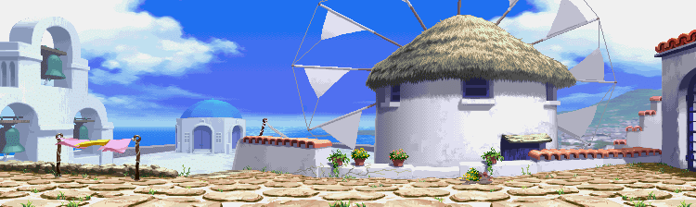



唯一的听众

Slide 2

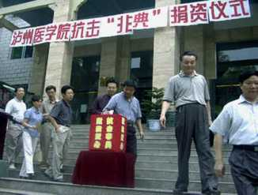
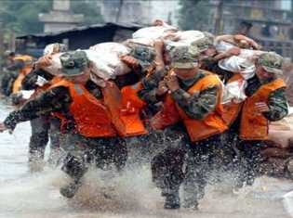


PPT模板下载：www.1ppt.com/moban/ 行业PPT模板：www.1ppt.com/hangye/
节日PPT模板：www.1ppt.com/jieri/ PPT素材下载：www.1ppt.com/sucai/
PPT背景图片：www.1ppt.com/beijing/ PPT图表下载：www.1ppt.com/tubiao/
优秀PPT下载：www.1ppt.com/xiazai/ PPT教程： www.1ppt.com/powerpoint/
Word教程： www.1ppt.com/word/ Excel教程：www.1ppt.com/excel/
资料下载：www.1ppt.com/ziliao/ PPT课件下载：www.1ppt.com/kejian/
范文下载：www.1ppt.com/fanwen/ 试卷下载：www.1ppt.com/shiti/
教案下载：www.1ppt.com/jiaoan/
爱
.

Slide 3
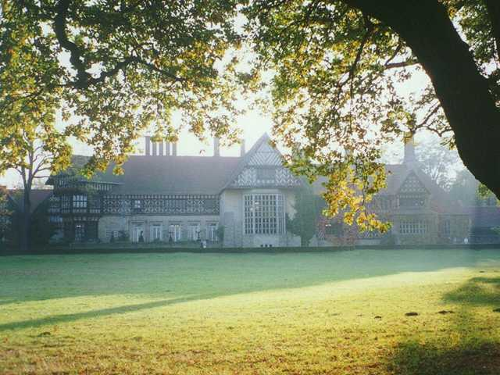

Slide 4

巩固提高
你理解下列词的含义吗?
请把它们连成一段话。
蹑手蹑脚、懊恼、羞愧、抱歉

Slide 5
学习目标
1.体会心理活动推动情节发展的作用。
2.理解正面和侧面相结合的表现手法。
3.学习文中的老人不计名利、默默奉献的精 神；培养学生有自信、有毅力的品质。

Slide 6

自主学习
（1）第四段中， “我”刚看见老人
时， “我”有怎样的心理活动？第八
段中， “我”又有怎样的心理活动？
（2）“我”的前后变化说明了什么？

Slide 7

合作学习
.
（1）请你想象老人的心理活动。
第一天：
第二天：
不久以后：
后来：

Slide 8
合作学习
（1）你认为这篇课文的中心人物
是谁？
（2）课文中妹妹的角色是必须有的吗? 你怎样理解?

Slide 9
比一比：
思考一下：
“我一直珍藏着一位老人美好的心灵”这句话中“美好的心灵”的含义？

Slide 10

探究学习
有感情的朗读下面的短文,并研究相关的问题。

Slide 11

心 灵 有 耳
一个小女孩因为长得又矮又瘦而被老师排除在合唱团之外。
小女孩躲在公园里伤心地流泪。她想：我为什么不能去唱歌呢？难道我真的唱得很难听吗？想着想着，小女孩就低声唱了起来，她唱了一支又一支，直到唱累了为止。“唱得真好！” 一个声音响了起来，“谢谢你，小姑娘，你让我渡过了一个愉快的下午。”这时小姑娘惊呆了！说话的老人说完就走了。
小女孩第二天下午再去时，那老人还坐在原来的位置上，满脸慈祥地看着她微笑。小女孩又唱起来，老人聚精会神地听着，一副陶醉其中的表情。最后他大声喝彩，说：“谢谢你，小姑娘，你唱得太棒了！”说完又走了。
这样过去了许多年后，小女孩成了大女孩，而且成了有名的歌星。但她忘不了公园里那个慈祥的老人。一个冬日的下午，她特意去公园找老人，令她失望的是那里只有一张小小的孤独的靠椅。后来才知道，老人早死了。
“他是个聋子，都聋了20年了！”一个知情人告诉她。姑娘惊呆了。

Slide 12

想一想
1.文章两次写到小姑娘惊呆了, 分别说说 她“惊呆”的原因。
2.短文中的老人与《唯一的听众》中的老人有什么不同？

Slide 13
创新提高
同学们，你在成长的过程中,一定也得到过许多人的帮助和关怀,选择一件写一写，表达你的感激之情。
100字左右。

Slide 14
布置作业
请观察你身边最亲近人的一天，以《爱在我身边》为主题写一篇作文。

Slide 15
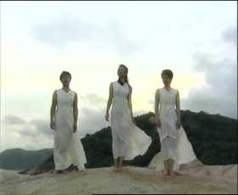

心 存 感 激
今天，我们能强健而正直地生活着，我们应该对那些在我们生命历程中用关爱扶持我们的人，用智慧启迪我们的人，用美德陶冶我们的人，用真情沐浴我们的人，心存感激。
多一份感激，就少一份冷漠；多一份感激，就少一份虚荣；多一份感激，就多一份奉献。
心存感激，是一种明朗的心境，一种人性的光辉，天空因此而变得湛蓝，空气因此而变得湿润，美好的事物因此而变得离我们很近很近……

